Slide 1



Docker Kontejnery
v Praxi
Ondřej Šika
Freelance & SikaLabs s.r.o.
ondrej@sika.io
@ondrejsika
Konference EurOpen, Šlovice, 16. 5. 2023

Slide 2
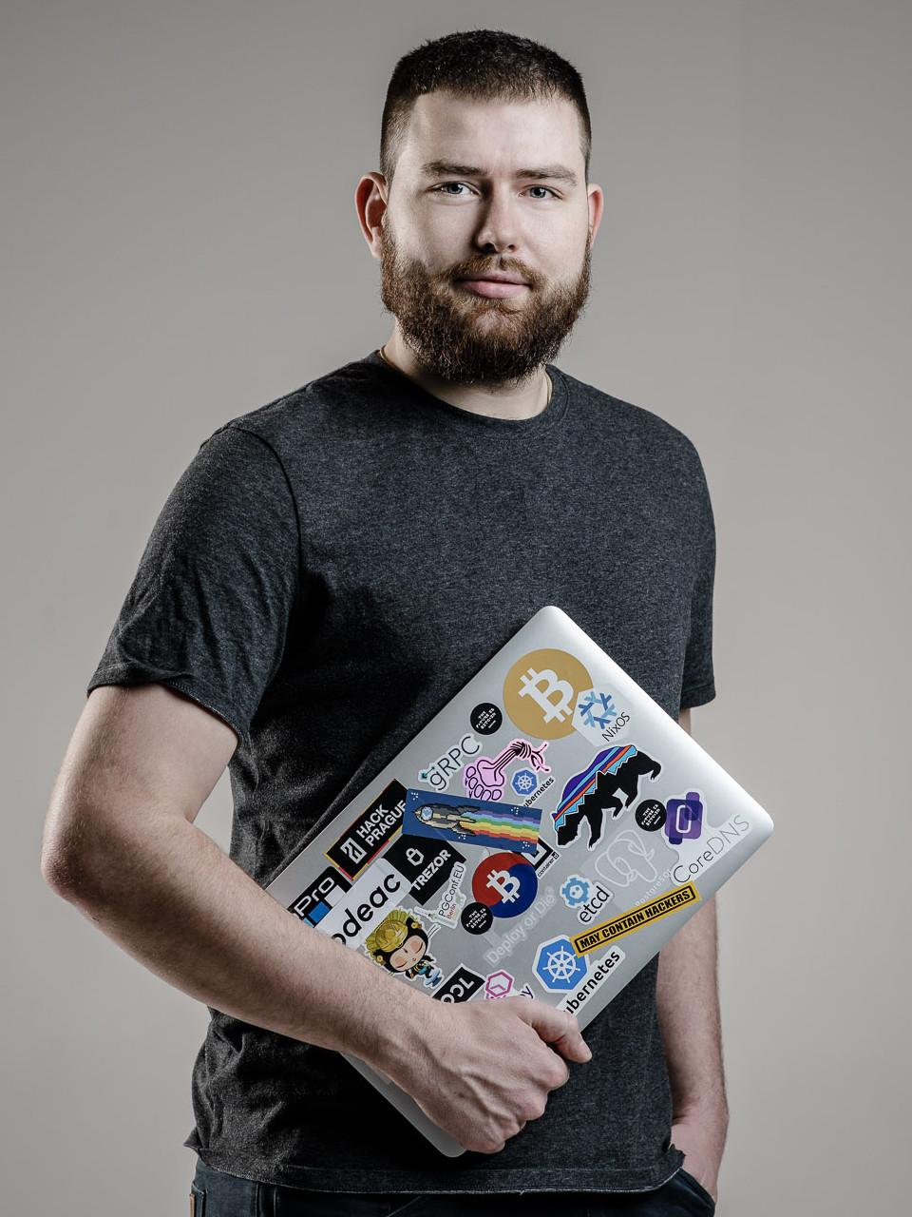
Ondřej Šika
Jsem DevOps lektor, architekt a konzultant z Prahy.
Navrhnu a implementuji Vám na míru DevOps architekturu od verzování v Gitu po provoz v Cloudu.
Dělám populární školení, kde své znalosti předávám tak, abyste si mohli vše udělat sami a bez zbytečných přešlapů a slepých cest.

Slide 3
Můj Open Source DevOps Stack
Git, Gitlab, Github - Versioning & Collaboration
Gitlab CI - Continuous Integration, Continuous Deployment
Docker, Kubernetes - Containers & Orchestration
RKE2 & Rancher - Kubernetes Provisioning
Terraform - Infrastructure management
Gobble - Configuration management
Prometheus, Grafana - Monitoring Stack
Elastic Stack / Loki - Log Management
DigitalOcean, AWS, VMWare, Proxmox - Public or Private Cloud
Ceph - On Premise Storage
Tergum - Backups, DR

Slide 4
Docker. Proč?

Slide 5
Proč jsou kontejnery potřeba?
Izolace aplikací
Jednoduchá distribuce aplikací
Jednoduchý provoz aplikací
Unifikace prostředí pro provoz aplikací
Urychlení vývoje a testování

Slide 6
Jde to i bez Dockeru, ale…

Slide 7
Před Dockerem
2 směry - Virtualizace a náznaky kontejnerizace
Distribuce pomocí balíčku a VM Images (VMWare)
Unifikace na úrovni VMs nebo Linuxu (... nic moc)

Slide 8
Kontejnery vs Virtulizace před Dockerem
Virtualizace
  Emulace HW
  VMWare, Virtual Box
Kontejnerizace
  Izolace v rámci jednoho Kernelu
  Chroot, BSD Jails, OpenVZ, XEN, LXC, … Docker

Slide 9
Co je to Kontejner
Kontejner je forma izolace aplikace a její závislost od okolního prostředí, na kterém běží (podobně jako virtualizace). Kontejnery fungují na úrovni operačního systému (Kernelu), což znamená, že několik kontejnerů může běžet na jednom fyzickém nebo virtuálním stroji.
Každý kontejner obsahuje vlastní souborový systém se všemi nástroji, knihovnami a soubory, které jsou potřebné pro běh aplikace, včetně souboru operačního systému. Díky tomu je možné spustit aplikaci na jakémkoliv serveru, bez nutnosti instalace jakychkoliv závislostí.

Slide 10
Co je to Docker
Docker je kontejnerizační platforma.
Docker nám umožňuje velmi jednoduše pracovat s kontejnery. Umožňuje nám vytvářet a distribuovat images pro kontaineru a kontejnery spouštět.
Docker není jediná implementace moderního přístupu práce s kontejnery, je tu například Podman, Containerd, … ale Docker byl první, kdo změnil přístup, jak se kontejnery využívají

Slide 11
Změna k přístupu ke kontejnerům
Kontejnerizace == Lightweight Virtualizace
  Kontejnery se používají jako "lehké" VMs - kontejner se vytvořil, spustil a pomoci SSH jsme se do něj připojili a pracovali jako s VM
  OpenVZ, XEN, LXC
Docker
  Docker změnil přístup k práci s kontejnery a přinesl revoluci
  Docker kontejner se pouští z image, který se jednoduše
  sestavuje (build) a distribuuje

Slide 12
Klíčová změna přístupu
Docker Run
  Pro spuštění kontejneru potřebujeme konkrétní image
Docker Build
  Docker image se velmi jednoduše sestaví - potřebujeme jen Docker
Docker Push / Pull
  Docker umožňuje velmi jednoduše distribuovat
  images pro kontejnery

Slide 13
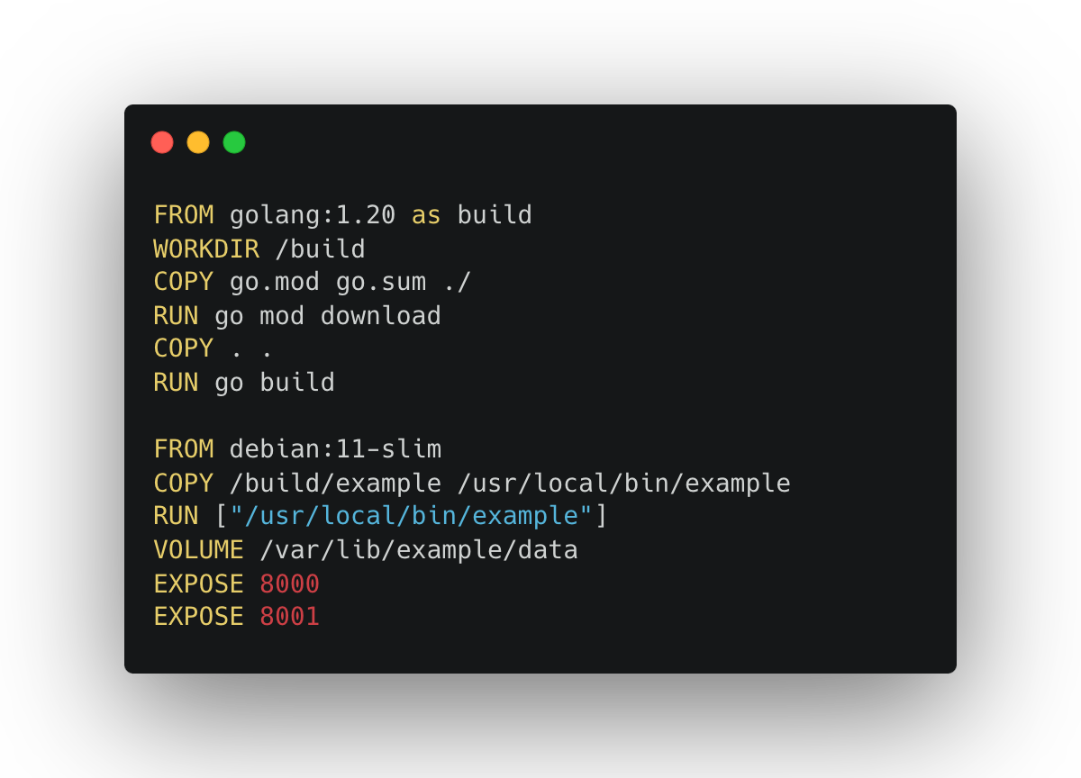
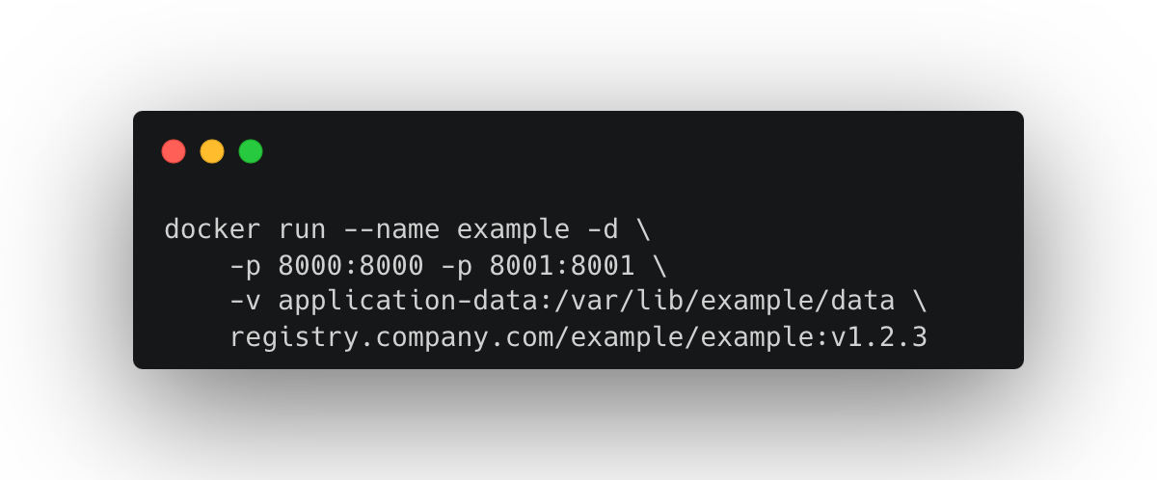

Slide 14
Výhody kontejneru
Velmi jasná hranice mezi aplikací a platformou
Distribuce univerzálních binárních obrazů
Aplikace a data jsou striktně odděleny
Jednoduchý a exaktně definovaný interface
Izolace běžících aplikací
Jednoduchý způsob běhu aplikací
Auditovatelnost, předávací /schvalovací proces
Checksums, Docker Content Trust
Security scans, …

Slide 15
Jasná hranice mezi aplikací a platformou
Hranice mezi kontejnerem a kontejnerizační platformou je
Konfigurace pomocí ENV proměnných
Kontejner image (obsahuje vše, co je pro běh aplikace potřeba)
Exposed port (eg.: aplikace 8000, metriky 8001)
Data volume mount (eg.: /var/lib/postgresql, …)
Logy na STDOUT, STDERR - napojení na centrální log management

Slide 16
Distribuce univerzálních binárních obrazů
Kontejner obsahuje vše, co je potřeba pro běh aplikace
  FS operačního systému
  Systémové knihovny
  Runtime environment (Java JRE)
  Aplikační závislosti
  Build aplikace nebo zdrojové kódy
Naopak neobsahuje
  Konfiguraci
  Data
Image je binárně kompatibilní pro různá prostředí i runtime
  Docker, Podman, Containerd
  Kubernetes, OpenShift

Slide 17
"Platform independent"
Aplikace, které běží v kontejnerech, nejsou závislé na runtime
Docker
Containerd
Podman, CRI-O, …
Různé orchestrátory
Docker Compose
Kubernetes
OpenShift / OKD

Slide 18
Container Registry
Container registry jsou preferovaný způsob distribuce kontejnerů
  docker pull, docker push, …
Container registry je standard, který používá
  Gitlab, Github
  Harbor
  Artifactory
  Nexus
Odevzdání práce je push container images do registrů zákazníka
Zákazník může mirrorovat registry od dodavatele

Slide 19
Docker Compose

Slide 20
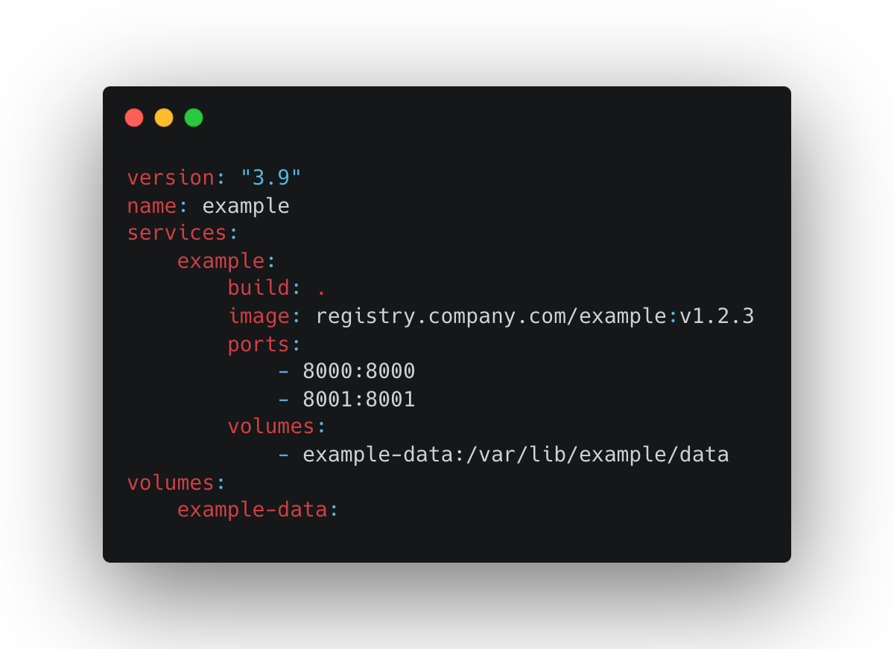

Slide 21
Co je to Docker Compose
Docker Compose je způsob,, jak jednoduše definovat vše, co je potřebné k buildu, distribuci a spuštění aplikace v jednom YAML souboru.
Docker Compose nám také umožní velmi jednoduše spouštět aplikace, které mají více různých komponent (db, app, ..)

Slide 22
Proč použít Docker Compose
Velmi jednoduché používání
Nativní nástroj od Dockeru
Ideální pro lokální spouštění a vývoj

Slide 23
Kubernetes

Slide 24
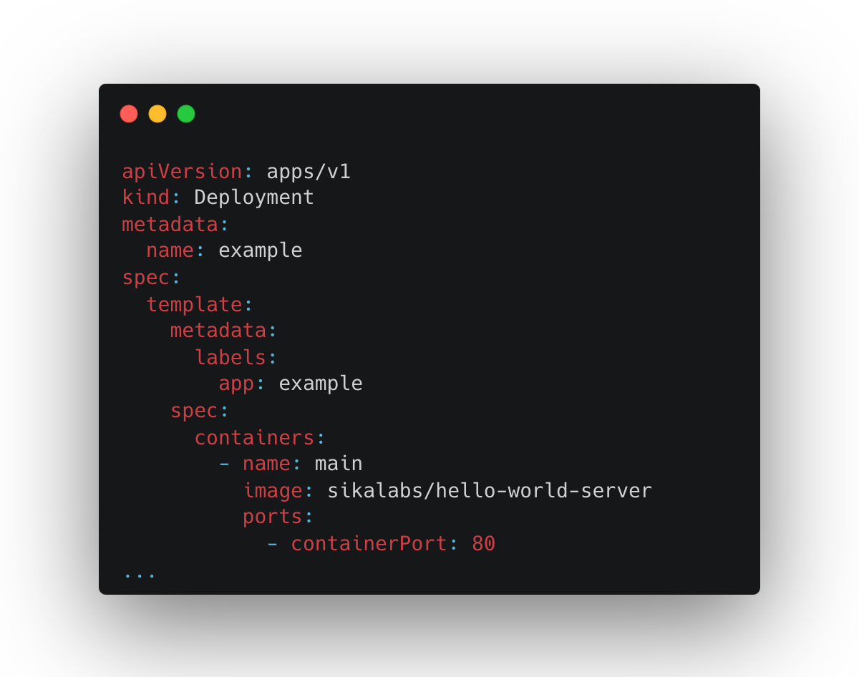
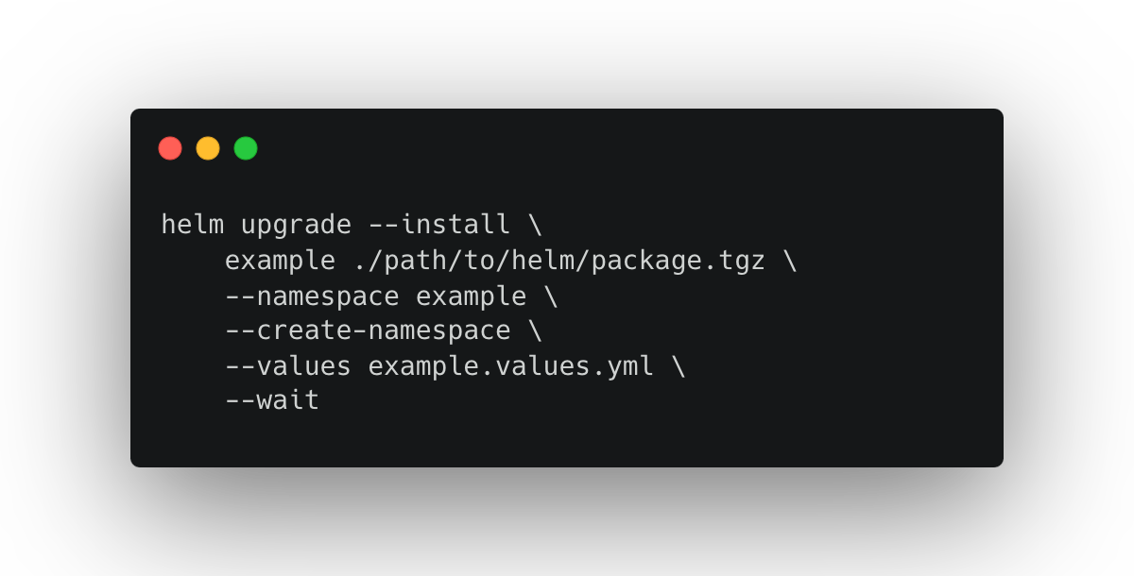

Slide 25
Co je to Kubernetes
Kubernetes je platforma pro provoz aplikací.
Kubernetes nám umožňuje efektivně spravovat velké množství aplikací na více serverech z jednoho mista a unifikovaným způsobem..
Práce s Kubernetes je o trochu složitější, než se samotným Dockerem, případně Docker Compose, ale poskytuje nám mnoho výhod, jako je vysoká dostupnost, minimalizace manuálních činností, škálování, balíčky, …
Kubernetes je často next-step pro prostředí, kde docker na
jednom serveru přestává stačit…

Slide 26
Proč používat Kubernetes?
Unifikace prostředí pro provoz aplikací
De-facto standard provozu software
Ovládání pomocí YAML souboru + Helm Balíčky (GitOps)
Deployment (deklarativní) požadovaného stavu
Přístup ke clusteru místo k jednotlivým serverům
Automatizace manuálních tasků
Autoscaling
Opensource, pod CNCF
Velký ekosystém kolem Kubernetes
Jednoduchý provoz v cloudu i on-premise

Slide 27
Demo time 🎉🎉

Slide 28
Závěr

Slide 29
Docker nám přináší mnoho výhod
Izoluje aplikace
Unifikuje prostředí pro provoz aplikací
Definuje interface mezi aplikací a platformou
Usnadňuje vývoj, distribuci a běh aplikací

Slide 30
Díky za pozornost

Slide 31
Otázky?

Slide 32
Email ondrej@sika.io
Twitter
@ondrejsika
LinkedIn
/in/ondrejsika

